Slide 1
Introducción a los hashes
Los hashes son una herramienta fundamental en el mundo de la informática y la seguridad digital. Estos códigos alfanuméricos únicos se generan a partir de datos de entrada, y se utilizan para una amplia gama de aplicaciones, desde la verificación de integridad de archivos hasta la protección de contraseñas. En esta presentación, exploraremos los conceptos básicos de los hashes, el algoritmo MD5 y sus características, sus fortalezas y debilidades, y las alternativas disponibles. Nos adentraremos en este fascinante mundo para comprender mejor cómo estas técnicas de cifrado pueden mejorar la seguridad y la eficiencia en nuestros sistemas digitales.
SP
by Stiven Pilca

Slide 2
¿Qué es un hash?
Definición
Un hash es una función matemática que transforma datos de entrada de cualquier tamaño en una cadena de caracteres de longitud fija, llamada valor hash o resumen hash. Este valor hash es único y representa de manera inequívoca los datos originales.
Propiedades
Los hashes poseen características importantes como la unidireccionalidad, la resistencia a las colisiones y la dispersión aleatoria de los valores. Esto los convierte en herramientas valiosas para la seguridad y la integridad de la información.
Aplicaciones
Los hashes se utilizan en una amplia gama de aplicaciones, como la verificación de integridad de archivos, la protección de contraseñas, la firma digital, la detección de plagios y el almacenamiento eficiente de datos.

Slide 3
Conceptos básicos de hashing
Entrada (Input)
Función de hash
Valor hash (Hash Value)
Los datos de entrada pueden ser de cualquier tipo y tamaño, desde archivos de texto hasta imágenes y documentos binarios.
La función de hash es un algoritmo matemático que transforma los datos de entrada en un valor hash único y de longitud fija.
El valor hash resultante es una cadena de caracteres alfanuméricos que representa de manera única los datos de entrada. Este valor es conocido como resumen o digest de hash.

Slide 4
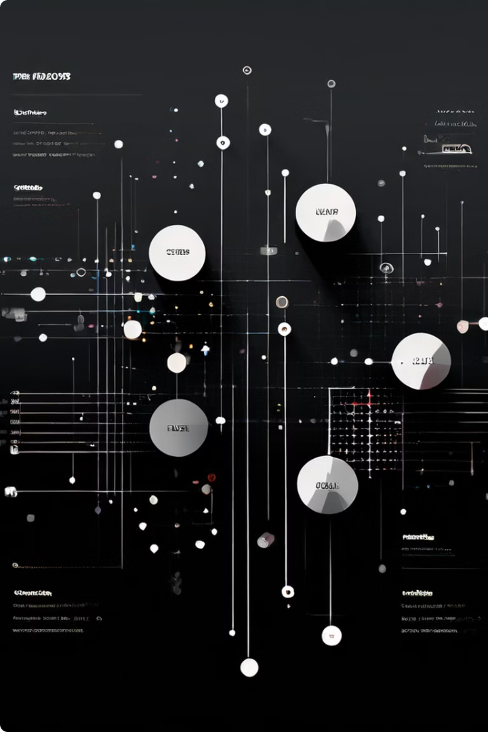
Algoritmo de hash MD5
1
Origen
MD5 (Message-Digest Algorithm 5) fue desarrollado por Ron Rivest en 1991 y se convirtió en uno de los algoritmos de hash más utilizados a nivel mundial.
2
Funcionamiento
MD5 toma datos de entrada de longitud variable y genera un valor hash de 128 bits (16 bytes) de manera rápida y eficiente.
3
Aplicaciones
MD5 se utiliza ampliamente en la verificación de integridad de archivos, la autenticación de usuarios y la generación de firmas digitales, entre otras aplicaciones.
4
Popularidad
Debido a su velocidad y sencillez, MD5 se convirtió en uno de los algoritmos de hash más populares durante décadas, aunque en la actualidad existen alternativas más seguras.

Slide 5
Características de MD5
Rapidez
MD5 es un algoritmo de hash muy eficiente y rápido, lo que lo hace adecuado para aplicaciones que requieren un procesamiento de datos a gran escala.
Seguridad
Inicialmente, MD5 se consideraba un algoritmo de hash seguro, pero con el tiempo se han descubierto vulnerabilidades que han afectado su confiabilidad.
Universalidad
MD5 es compatible con una amplia gama de sistemas y plataformas, lo que contribuyó a su amplia adopción y uso en diversas aplicaciones.
Simplicidad
La estructura y el diseño de MD5 son relativamente sencillos, lo que facilita su implementación y comprensión.

Slide 6
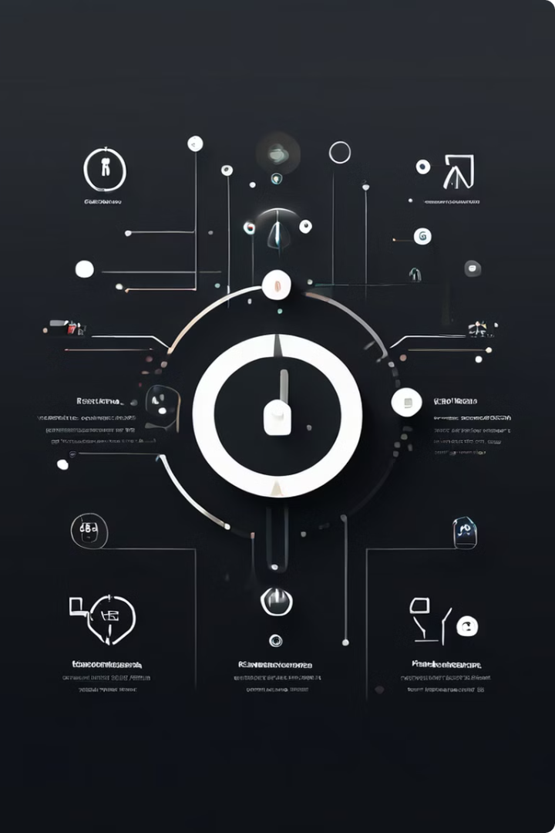
Fortalezas y debilidades de MD5
1
Fortalezas
MD5 es un algoritmo de hash rápido y eficiente, lo que lo hace adecuado para aplicaciones que requieren un procesamiento de datos a gran escala. Además, su sencillez facilita su implementación y comprensión.
2
Debilidades
A lo largo de los años, se han identificado varias vulnerabilidades en MD5, como la posibilidad de generar colisiones y la revelación de los datos originales a partir del valor hash. Esto ha puesto en duda su confiabilidad y seguridad en aplicaciones críticas.

Slide 7
Aplicaciones de MD5
Verificación de integridad de archivos
MD5 se utiliza ampliamente para comprobar que un archivo no ha sido alterado durante la descarga o el almacenamiento.
Autenticación de usuario
Las contraseñas se almacenan en forma de valores hash, lo que permite verificar la identidad de los usuarios sin revelar la contraseña original.
Firmas digitales
MD5 se emplea en la generación de firmas digitales, que se utilizan para verificar la integridad y la autoría de documentos electrónicos.
Detección de plagios
Los valores hash de los documentos se utilizan para identificar contenido duplicado y detectar posibles casos de plagio.

Slide 8
Seguridad y MD5
Debilidades de seguridad
A lo largo de los años, se han descubierto varias vulnerabilidades en MD5, como la posibilidad de generar colisiones (valores hash idénticos para diferentes datos) y la revelación de los datos originales a partir del valor hash.
Impacto en la seguridad
Estas vulnerabilidades han puesto en duda la confiabilidad de MD5 para aplicaciones que requieren un alto grado de seguridad, como la autenticación de usuarios y la firma digital de documentos.
Alternativas más seguras
Debido a estas debilidades, se han desarrollado algoritmos de hash más seguros, como SHA-256 y SHA-3, que ofrecen una mayor resistencia a los ataques criptográficos y se recomiendan para aplicaciones críticas de seguridad.

Slide 9
Alternativas a MD5
SHA-256
SHA-3
Blake2
SHA-256 (Secure Hash Algorithm 256) es un algoritmo de hash más seguro y resistente a las colisiones que MD5. Genera valores hash de 256 bits, lo que lo hace más adecuado para aplicaciones que requieren una mayor seguridad.
SHA-3 es un conjunto de algoritmos de hash más recientes y avanzados que fueron seleccionados por el NIST (Instituto Nacional de Estándares y Tecnología) para reemplazar a MD5 y otros algoritmos más antiguos.
Blake2 es un algoritmo de hash eficiente y seguro, diseñado para ser más rápido que SHA-256 sin sacrificar la seguridad. Es una alternativa interesante a MD5 y otros algoritmos más antiguos.

Slide 10
Conclusión y consideraciones finales
Resumen
Recomendaciones
Futuro
En esta presentación, hemos explorado los conceptos básicos de los hashes, el algoritmo MD5 y sus características, sus fortalezas y debilidades, y las alternativas más seguras disponibles. Hemos visto cómo, a pesar de su amplia adopción en el pasado, MD5 presenta vulnerabilidades que han puesto en duda su confiabilidad para aplicaciones de seguridad críticas.
Aunque MD5 sigue siendo utilizado en algunas aplicaciones, se recomienda migrar a algoritmos de hash más seguros, como SHA-256 o SHA-3, especialmente en aquellas aplicaciones que requieren un alto nivel de seguridad. Es importante estar al tanto de las últimas tendencias y vulnerabilidades en el campo de los algoritmos de hash para garantizar la protección adecuada de la información.
A medida que la tecnología y las amenazas cibernéticas evolucionan, la investigación y el desarrollo de nuevos algoritmos de hash seguros y eficientes seguirán siendo un desafío importante para garantizar la seguridad y la integridad de la información en el mundo digital.

